Slide 1
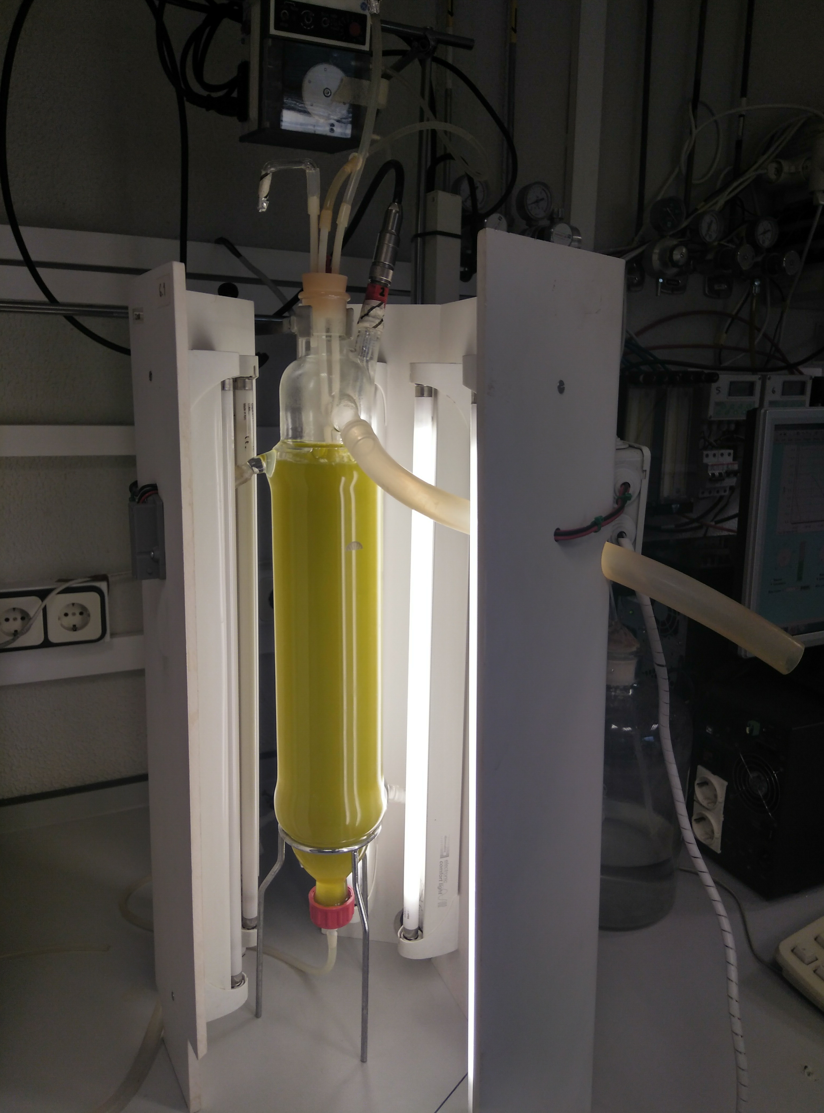
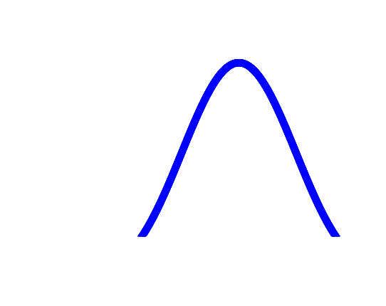
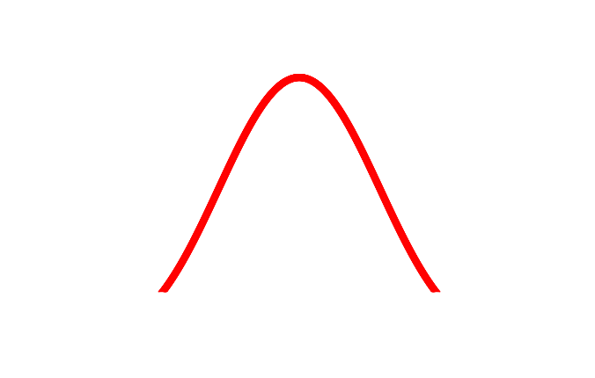



(A)
(B)
1.50
Irradiance (mE m⁻² s⁻¹)
(5)
(4)
0.75
0
ZT4
ZT8
ZT12
ZT16
ZT20
ZT4
ZT8
ZT12
ZT16
ZT20
ZT4
ZT12
ZT16
ZT4
ZT8
ZT12
ZT16
ZT4
ZT8
ZT12
ZT0
ZT16
ZT4
ZT8
ZT12
ZT16
ZT20
ZT0
ZT0
ZT0
ZT8
ZT0
ZT0
ZT20
ZT20
ZT20
1.50
Irradiance (mE m⁻² s⁻¹)
0.75
0
ZT4
ZT8
ZT12
ZT16
ZT20
ZT4
ZT8
ZT12
ZT16
ZT20
ZT4
ZT8
ZT4
ZT8
ZT12
ZT16
ZT20
ZT4
ZT8
ZT12
ZT16
ZT0
ZT20
ZT4
ZT8
ZT12
ZT16
ZT20
ZT0
ZT0
ZT0
ZT0
ZT0
ZT16
(6)
ZT12
ZT20
(1)
1.50
Irradiance (mE m⁻² s⁻¹)
0.75
0
ZT4
ZT4
ZT16
ZT8
ZT20
ZT20
ZT4
ZT0
ZT4
ZT8
ZT0
ZT8
ZT16
ZT20
ZT4
ZT0
ZT8
ZT16
ZT20
ZT0
ZT0
ZT4
ZT8
ZT16
ZT20
ZT12
ZT0
ZT12
ZT12
ZT12
ZT20
ZT12
ZT8
ZT16
(2)
ZT16
ZT12
(3)
1.50
Irradiance (mE m⁻² s⁻¹)
0.75
0
ZT4
ZT4
ZT16
ZT8
ZT20
ZT20
ZT4
ZT0
ZT4
ZT8
ZT0
ZT8
ZT16
ZT20
ZT4
ZT0
ZT8
ZT16
ZT20
ZT0
ZT0
ZT4
ZT8
ZT16
ZT20
ZT12
ZT0
ZT12
ZT12
ZT12
ZT20
ZT12
ZT8
ZT16
ZT16
ZT12
(D)
(C)
(D)
ZT121
ZT122
(E)
ZT161
ZT01
ZT202
ZT123
ZT162
ZT01
ZT201
ZT161
ZT83
ZT82
ZT163
PC2
ZT02
ZT162
PC2
ZT81
ZT42
ZT123
ZT202
ZT201
ZT41
ZT203
ZT163
ZT121
ZT42
ZT81
ZT03
ZT122
ZT43
ZT203
LD ZT4
ZT41
SD ZT4
SD ZT8
SD ZT0
LD ZT8
LD ZT0
SD ZT12
SD ZT20
LD ZT16
SD ZT16
LD ZT12
LD ZT20
ZT02
ZT43
ZT82
ZT01
ZT83
MIDDAY
DUSK
NIGHT/DAWN
ZT03
PC1
PC1

Slide 2
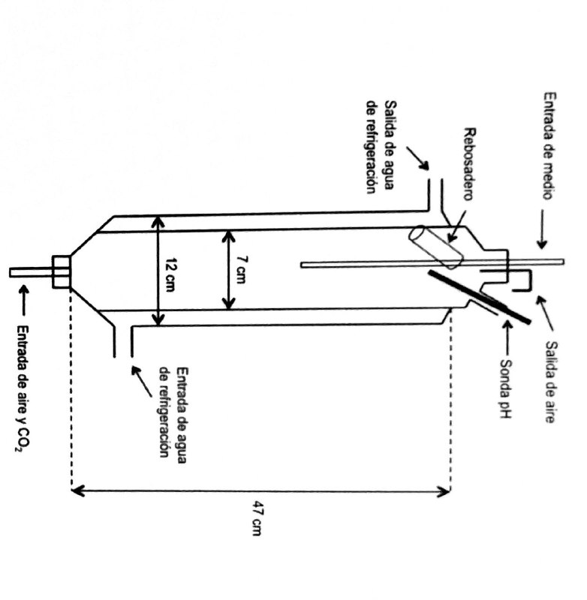
(1)
(2)
Glass rods connected to peristaltic pump
Air outlet
Overflow outlet
Temperature and pH probe
Water in from thermostats
Air and CO₂ supply
Water out to thermostats

Slide 3
1.50
Irradiance (mE m⁻² s⁻¹)
0.75
0
ZT4
ZT8
ZT12
ZT16
ZT20
ZT4
ZT8
ZT12
ZT16
ZT20
ZT4
ZT12
ZT16
ZT4
ZT8
ZT12
ZT16
ZT4
ZT8
ZT12
ZT0
ZT16
ZT4
ZT8
ZT12
ZT16
ZT20
ZT0
ZT0
ZT0
ZT8
ZT0
ZT0
ZT20
ZT20
ZT20
1.50
Irradiance (mE m⁻² s⁻¹)
0.75
0
ZT4
ZT8
ZT12
ZT16
ZT20
ZT4
ZT8
ZT12
ZT16
ZT20
ZT4
ZT8
ZT4
ZT8
ZT12
ZT16
ZT20
ZT4
ZT8
ZT12
ZT16
ZT0
ZT20
ZT4
ZT8
ZT12
ZT16
ZT20
ZT0
ZT0
ZT0
ZT0
ZT0
ZT16
ZT12
ZT20
1.50
Irradiance (mE m⁻² s⁻¹)
0.75
0
ZT4
ZT4
ZT16
ZT8
ZT20
ZT20
ZT4
ZT0
ZT4
ZT8
ZT0
ZT8
ZT16
ZT20
ZT4
ZT0
ZT8
ZT16
ZT20
ZT0
ZT0
ZT4
ZT8
ZT16
ZT20
ZT12
ZT0
ZT12
ZT12
ZT12
ZT20
ZT12
ZT8
ZT16
ZT16
ZT12
1.50
Irradiance (mE m⁻² s⁻¹)
0.75
0
ZT4
ZT4
ZT16
ZT8
ZT20
ZT20
ZT4
ZT0
ZT4
ZT8
ZT0
ZT8
ZT16
ZT20
ZT4
ZT0
ZT8
ZT16
ZT20
ZT0
ZT0
ZT4
ZT8
ZT16
ZT20
ZT12
ZT0
ZT12
ZT12
ZT12
ZT20
ZT12
ZT8
ZT16
ZT16
ZT12

Slide 4
Hexoquinase
Glucose + ATP
Glucose-6-P + ADP
Mg ²⁺
G6PDH
Glucose-6-P + NAD⁺
6-phosphogluconolactone + NADH

